Slide 1
Gestion des processus

Slide 2
Notion de processus Concept et définitions
Sur Unix, quand vous exécutez un programme (tel que toutes les commandes du shell que vous avez déjà testées), les vraies instructions de l'ordinateur sont lues depuis un fichier situé sur le disque, dans le répertoire /bin et, placées en RAM.
Le programme est alors exécuté dans la mémoire et devient un processus.
Un processus est une commande, un programme ou un script de shell qui a été lancé (ou exécuté) en mémoire.
Quand le processus est terminé, il est éliminé de la mémoire.

Slide 3
Notion de processus
La CPU passe d'un processus à l'autre pour partager son temps d'exécution
La gestion des processus s’occupe de la commutation des tâches et de leur priorité. Ce composant s’occupe donc du multitâche.

Slide 4
Notion de processus
Un processus représente à la fois un programme en cours d’exécution et tout son environnement d’exécution (mémoire, état, identification, propriétaire, père...).

Slide 5
Notion de processus
Un processus est une entité dynamique qui matérialise un programme en cours d'exécution avec ses propres ressources physiques (mémoire, processeur, entrée/sortie, ...) et logiques (données, variables, ...). Contrairement à un programme (texte exécutable) qui a une existence statique.
Le système d’exploitation manipule deux types de processus :
- Processus système : processus lancé par le système (init processus père des tous les processus du système)
- Processus utilisateur : processus lancée par l’utilisateur (commande utilisateur)

Slide 6
identification d’un processus
Voici une liste des données d’identification d’un processus :
Un numéro de processus unique PID (ProcessID):
chaque processus Unix est numéroté afin de pouvoir être différencié des autres. Le premier processus lancé par le système est 1 et il s’agit d’un processus appelé généralement init.
Lancer 10 fois le même programme (même nom) produit 10 PID différents.

Slide 7
identification d’un processus
Un numéro de processus parent PPID (Parent Process ID) :
chaque processus peut lui même lancer d’autres processus, des processus enfants (child process). Chaque enfant reçoit parmi les informations le PID du processus père qui l’a lancé. Tous les processus ont un PPID sauf le processus 0 qui est un pseudoprocessus représentant le démarrage du système (crée le 1 init).

Slide 8
identification d’un processus
Un numéro d’utilisateur et un numéro de groupe :
correspond à l’UID et au GID de l’utilisateur qui a lancé le processus. C’est nécessaire pour que le système sache si le processus a le droit d’accéder à certaines ressources ou non.
Les processus enfants héritent de ces informations.

Slide 9
identification d’un processus
Durée de traitement et priorité :
la durée de traitement correspond au temps d’exécution écoulé depuis le dernier réveil du processus.
Le temps d’exécution est partagé entre les divers processus, et tous ne possèdent pas la même priorité.
Les processus de plus haute priorité sont traités en premier. Lorsqu’un processus est inactif, sa priorité augmente afin d’avoir une chance d’être exécuté. Lorsqu’il est actif, sa priorité baisse afin de laisser sa place à un autre.
C’est l’ordonnanceur de tâches du système qui gère les priorités et les temps d’exécution.

Slide 10
identification d’un processus
Répertoire de travail actif :
A son lancement, le répertoire courant (celui depuis lequel le processus a été lancé) est transmis au processus. C’est ce répertoire qui servira de base pour les chemins relatifs.

Slide 11
identification d’un processus
Fichiers ouverts :
Table des descripteurs des fichiers ouverts. Par défaut au début seuls trois sont présents : 0, 1 et 2 (les canaux standards).
À chaque ouverture de fichier ou de nouveau canal, la table se remplit. À la fermeture du processus, les descripteurs sont fermés (en principe).

Slide 12
identification d’un processus
On trouve d’autres informations comme la taille de la mémoire allouée, la date de lancement du processus, le terminal d’attachement, l’état du processus, les UID effectif et réel ainsi que les GID effectif et réel.

Slide 13
États d’un processus
Durant sa vie (temps entre le lancement et la sortie) un processus peut passer par divers états ou process state :

Slide 14
États d’un processus
Prêt ou En attente (ready ou runnable) :
Dans cet état, le processus a été chargé en mémoire centrale et attend son exécution sur le processeur, c'est-à-dire une commutation de contexte provoquée par l'ordonnanceur.
Les processus disponibles sont rangés dans une file ; les autres, ceux qui attendent quelque chose (données provenant du disque dur, une connexion internet, etc.) ne sont pas pris en compte. Cette file d'attente (ready queue) est gérée par l’ordonnaceur.

Slide 15
États d’un processus
Élu ou Exécution (running) :
Le processus est en cours d'exécution par le processeur.
Endormi ou Bloqué (blocked ou waiting) :
Le processus a été interrompu ou attend un événement (la fin d'une opération d’entrée/sortie, un signal, ...).

Slide 16
Exemple de l’état bloqué
Par exemple, dans la séquence de commandes UNIX suivantes : cat texte1 texte2 | grep arbre
le processus grep recevra sa tranche de temps d'exécution bien avant que les données produites par le processus cat ne soient disponibles. Il est donc bloqué pour une raison logique toute simple, c'est qu'il doit traiter une donnée qui n'est pas encore disponible.
Notes:
L'analogie de la chaîne de montage est éloquente; l’ouvrier qui doit installer le siège avant dans une voiture doit attendre l'arrivée de celle-ci. Si pour une raison ou pour une autre, il y a un retard, l'ouvrier attendra !

Slide 17
États d’un processus
Terminé (terminated) :
Le processus est terminé, c'est-à-dire soit le résultat est connu, soit le programme a été forcé de s'arrêter.
Zombie
Si un processus terminé ne peut pas être déchargé de la mémoire, par exemple, si un de ses fils n'est pas terminé, il passe dans un état appelé zombie.

Slide 18
Le mode d'exécution est représentatif de l'état du processus, plusieurs modes sont possibles :
R | Running | Le processus est actif et exécute des instructions de type utilisateur
Z | Zombie | Ce processus est mort, mais son père ne le sais Un processus Zombie n'occupe pas de ressources systèmes mais « spame » la table des processus
W | Waiting | Processus en attente d'une ressource (fichier, page mémoire, etc...)
D | Dying | En cours de mort, le plus souvent, ce genre de processus est en train d'écrire un fichier core
S | Swapped | Ce processus est actuellement inactif et « swappé » sur le disque. Ce qui signifie littéralement que tout son code d'exécution et son espace d'adressage ont été renvoyés sur disque. Lorsqu'il deviendra actif, son état sera restauré à partir du fichier de swap.
S | Stopped | Le processus a été stoppé par l'envoi du signal stop, par exemple par la frappe du contrôle CTRL-Z

Slide 19
Temps partagé
Les processus vont se partager la CPU
Multitâche → Processus → Temps partagé (pseudo-parallélisme)

Slide 20
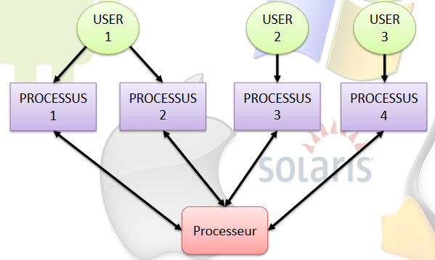

Slide 21
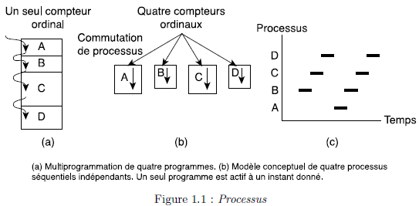
Abstraction du déroulement
À la figure (c), on peut constater que, sur un intervalle de temps assez grand, tous les processus ont progressé, mais qu'à un instant donné, il n'y a qu'un seul processus actif.

Slide 22
Ordonnancement
L’ordonnancement (schedule) est le contrôle de l’ordre d’exécution de plusieurs processus par le système d’exploitation. Il est réalisé par un composant du noyau appelé ordonnanceur
Round Robin : Chaque processus a un temps processeur constant
Shortest Job First : Les processus les plus courts sont traités en premier (temps d’attente minimale)
Completely Fair Scheduler : Basé sur l’évaluation des besoins CPU des processus, avec pondération par priorité (Ordonnanceur de Linux).

Slide 23
Bloc de contrôle d’un processus (PCB)
Lorsqu’un processus est temporairement suspendu, il faut qu’il puisse retrouver l’état où il se trouvait au moment de suspension, il faut que toutes les informations dont il a besoin soient sauvegardées pendant sa mise en attente.

Slide 24
Bloc de contrôle d’un processus (PCB)
Notons que le contexte d’un processus dépend du système, mais dans tous les cas c’est un bloc de contrôle de processus (BCP) qui contient toute information nécessaire à la reprise d’un processus interrompu : Etat du processus (prêt, suspendu, ..), quantité de mémoire, temps CPU (utilisé, restant), priorité, etc.
Les BCP sont rangés dans une table (table des processus) qui se trouve dans l’espace mémoire du système (figure ci-dessous)

Slide 25
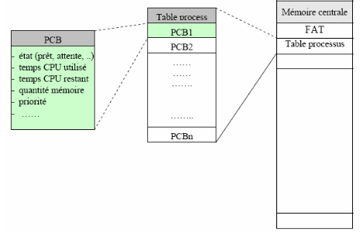
Bloc de contrôle de processus (PCB)

Slide 26
Variables d'environnement
Comme nous l'avons déjà dit, la donnée du programme est insuffisante pour la détermination d'un processus. Il faut lui indiquer toute une série de variables d'environnement :
les fichiers sur lesquels il opère, où en est le compteur ordinal, etc..
Ces variables d'environnement sont nécessaires pour deux raisons :

Slide 27
Variables d'environnement
La première : est que deux processus peuvent utiliser le même code (deux fenêtres emacs par exemple) mais les fichiers concernés peuvent être différents, le compteur ordinal ne peut pas en être au même endroit...

Slide 28
Variables d'environnement
La seconde : concerne les interruptions: Périodiquement, le système d'exploitation décide d'interrompre un processus en cours afin de démarrer un autre. Lorsqu'un processus est temporairement suspendu, il doit pouvoir retrouver plus tard exactement l'état dans lequel il se trouvait au moment de sa suspension

Slide 29
Généalogie
le premier processus qui est lancé est init, qui lance ensuite les suivants.... Votre bash est le fils de votre login, lui même fils d'un gettty sur votre terminal (attente d'une connexion), etc..
Lorsque vous tapez une commande, celle ci lance un nouveau processus, dont votre bash est le père.

Slide 30
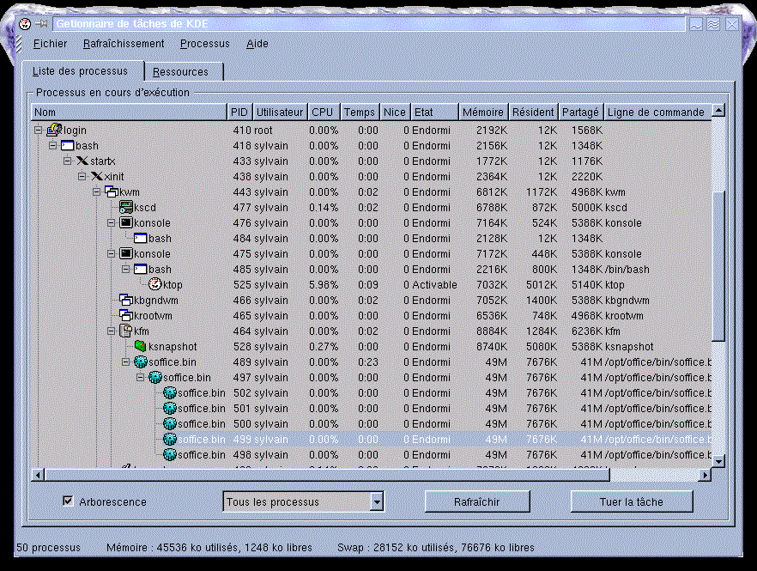
Arborescence de processus, d'un login à une session X. Remarquez que l'on voit la commande en question (ktop) tourner, ainsi que le logiciel qui a permis de capturer l'écran (ksnapshot).

Slide 31
Exemples de processus
Exim EXperimental Internet Mailer serveur de messagerie électronique
upsd est un ordonnanceur pour le système Common UNIX Printing System. Il fournit des outils pour un système d'impression
Avahi est un démon qui permet de découvrir automatiquement les ressources réseau et de s'y connecter. Avahi s'occupe:
D'attribuer automatiquement une adresse IP même sans présence d'un serveur DHCP
De faire office de DNS
De publier des services et d'y accéder facilement (les machines du réseau local sont prévenues de l'arrivée ou du départ d'un service).
Compiz est un gestionnaire de fenêtres relatif à l'environnement de bureau du serveur X
Xorg consomation d’nergie

Slide 32
Classification des processus
Processus système (daemons) : processus qui assurent un service (détachés de tout terminal)
Processus utilisateurs : attachés à un terminal

Slide 33
Création des processus
Avant le lancement du système, le chargeur de démarrage (ou d'amorce) fait appel à la fonction start_kernel() du fichier init/main.c.
Cette fonction va créer le tout premier processus : le swapper (ou Processus 0, ou encore sched pour scheduler) qui occupera la première entrée de la table des processus.
Le swapper va ensuite créer deux autres processus, le processus init et le processus [kthreadd] et va s’endormir.
À partir de ce moment-là, nous pouvons considérer qu'il existe 2 espaces au sein du système. Un espace utilisateur avec init au sommet de la hiérarchie et un espace noyau avec [kthreadd].

Slide 34
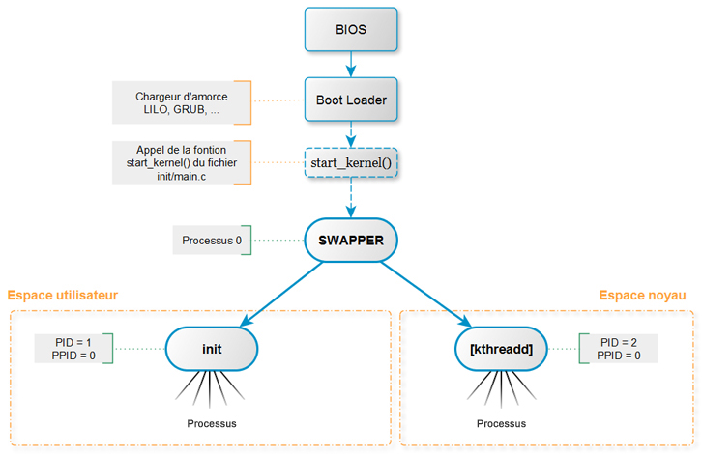

Slide 35
Processus utilisateurs
Toute exécution d'un programme par l'utilisateur
Le premier est l'interpréteur de commandes shell à la connexion.

Slide 36
Quelques commandes
ps, pidof, top, job, nice, renice, bg, fg, kill, nohup, at …
Utiles pour la surveillance des processus

Slide 37
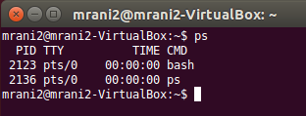
La commande ps
Permet à un utilisateur de connaître la liste des processus qui sont attachés à son terminal à un instant donné

Slide 38
La commande ps
Il est possible d'avoir plus d’informations sur les processus en utilisant des options.
Par exemple:

Slide 39
La commande ps
User: le propriétaire du processus, en général l'utilisateur qui a lancé le processus ;

Slide 40
La commande ps
PID: le numéro d'identification unique du processus. Sont attribués dans l'ordre de lancement des processus. Les numéros de 0 à 5 sont généralement des processus de bas niveau du système d'exploitation qui ne peuvent être tués ;

Slide 41
La commande ps
%CPU: pourcentage du temps de CPU consacré à l'exécution de ce processus ;

Slide 42
La commande ps
%MEM: pourcentage de mémoire totale utilisée par ce processus ;

Slide 43
La commande ps
VSZ: superficie totale de la mémoire utilisée, en blocs de 1k ;

Slide 44
La commande ps
RSS: taille réelle de l'ensemble, le chiffre exact de la mémoire physique allouée à ce processus ;

Slide 45
La commande ps
TTY: terminal associé à ce processus. Le point d'interrogation indique que le processus n'est relié à aucun terminal ;

Slide 46
La commande ps
STAT: code d'état du processus.
Les différents états sont S - repos, R - exécution (sur file d'attente), Z - zombie, N - tâche de faible priorité;
Autres états

Slide 47
La commande ps
START: lorsque le processus a été lancé, ceci indique en heures et minutes depuis quand le programme a été lancé;

Slide 48
La commande ps
TIME: temps CPU utilisé par le processus depuis le début du lancement ;

Slide 49
La commande ps
COMMAND: le nom de la commande.

Slide 50
Ps -l
le paramètre -l propose plus d’informations techniques. Essayez le .. ☺

Slide 51
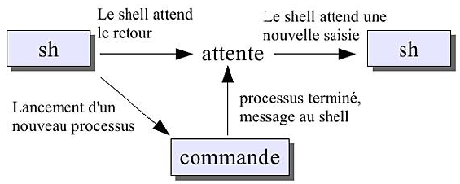
Lancement en tâche de fond

Slide 52
Passer un processus en arrière plan
Utiliser : $ commande &
Sinon :
Ctrl+Z : pour récupérer la console en arrêtant le processus en cours. Puis :
$ bg
Pour redémarrer le processus arrêté en arrière plan (reprise de main dans le terminal)

Slide 53
nohup
$ nohup nom_programme &
$ exit
Exemple :
$ nohup firefox &
$ exit

Slide 54
priorité d'un processus
Changer la priorité

Slide 55
Commandes | Options | Remarques
ps | Affiche un état instantané des processus en cours | a : Pour voir aussi les processus des autres utilisateurs x: Pour voir les processus de tous les terminaux l: liste longue u: Pour avoir le nom de l'utilisateur et l'heure de démarrage f: affiche l'arbre des processus parents et enfants.
ps aux | grep squid | Affiche uniquement les lignes contenant squid | Remarquez l'utilisation du | (pipe) pour envoyer le résultat d'une commande à une autre commande
pstree | permet de connaître les filiations entre le processus | Commande presque équivalente ps axf (f comme filiation)
kill | Permet d'envoyer un signal au processus en utilisant son numéro de PID
killall | Permet d'envoyer un signal au processus en utilisant son nom.

Slide 56
Commandes | Options | Remarques
kill -9 1134 | tue le processus ayant pour numéro de PID 1134 | On peut utiliser killall -9 squid
killall -1 squid | Oblige squid à relire son fichier de confiuration | killall -HUP squid ou kill -HUP 1134
kill -CONT 1134 | Réactive un processus se trouvant en arrière plan
kill -STOP 1134 | Suspend un processus en arrière plan
kill -l | affiche tous les signaux disponibles
nohup | Exécute la commande désirée en ignorant le signal de déconnexion (HANGUP) de l'utilisateur qui l'a lancé. Le programme continu donc de courir lorsque vous vous êtes déconnecté.
jobs | donne la liste des programmes fonctionnant en tâche de fond

Slide 57
bg | Place un programme en tâche de fond | Indiquer le numéro tâche si vous en avez plusieurs avec un % Vous obtenez ce numéro avec la commande jobs
fg | Replace un programme au premier plan | Idem
init | Pour changer de niveau d'exécution | Pour passer du niveau 3 (défaut) au niveau 1 taper init 1
runlevel | Pour connaître le niveau dans lequel vous êtes
pidof | Affiche le pid d'un processus. Utilisé dans les scripts. | pidof est en fait un lien symbolique sur killall5
chkconfig | Permet de créer ou de supprimer les liens symboliques pour démarrer ou stopper un processus avec le système V | --list Pour avoir la liste des processus qui sont démarrés ou arrêtés. --add squid pour ajouter squid --del squid pour enlever squid (le fichier de script se trouvant dans /etc/rc.d/init.d/ n'est pas affecté).
netstat -na | Permet de connaître les ports en écoute sur votre machine. Par exemple si sendmail tourne vous devez avoir le port 25 à l'écoute.

Slide 58
Ordonnancement des processus
Chaque fois, que le processeur devient inactif, le système d’exploitation doit sélectionner un processus de la file d’attente des processus prêts, et lui passe le contrôle. D’une manière plus concrète, cette tâche est prise en charge par deux routines système en l’occurrence le Dispatcheur et le Scheduleur (Ordonnanceur)

Slide 59
Le Dispatcheur
Il s’occupe de l’allocation du processeur à un processus sélectionné par l’Ordonnanceur du processeur. Une fois allouer, le processeur doit réaliser les tâches suivantes :
Commutation de contexte : sauvegarder le contexte du processus qui doit relâcher le processeur et charger le contexte de celui qui aura le prochain cycle processeur Commutation du mode d’exécution : basculer du mode Maître (mode d’exécution du dispatcheur) en mode utilisateur (mode d’exécution du processeur utilisateur)
Branchement : se brancher au bon emplacement dans le processus utilisateur pour le faire démarrer.

Slide 60
Ordonnanceur
Certains systèmes d’exploitation utilisent une technique d’ordonnancement à deux niveaux qui intègre deux types d’Ordonnanceurs :
Ordonnanceur du processeur : c’est un Ordonnanceur court terme opère sur une ensemble du processus présents en mémoire. Il s’occupe de la sélection du processus qui aura le prochain cycle processeur, à partir de la file d’attente des processus prêts.
Ordonnanceur de travail : ou Ordonnanceur long terme, utilisé en cas d’insuffisance de mémoire, son rôle est de sélectionné le sous ensemble de processus stockés sur un disque et qui vont être chargés en mémoire. En suite, il retire périodiquement de la mémoire les

Slide 61
Ordonnanceur
processus qui sont restés assez longtemps et les remplace par des processus qui sont sur le disque depuis trop de temps. Nous distinguons plusieurs algorithmes d’ordonnancement, les plus répandus sont :
Ordonnancement Premier Arrivé Premier Servi
Ordonnancement du plus court d’abord
Ordonnancement circulaire : Tourniquet
Ordonnancement circulaire à plusieurs niveaux
Ordonnancement avec priorité

Slide 62
process states
Processes states that ps indicate are:
and the additional characters are:

Slide 63
Annexes

Slide 64
Exercices
Exercice 1
Lancer la commande suivante :
$ sleep 500 & Indiquer
comment obtenir le processus père de ce processus.
Terminer ce processus.
Exercice 2
Le « démon » crond s'exécute t'il sur votre machine ? si oui quel est son pid ?
Exercice 3
Comment interdire à l'utilisateur (c.f. le login du compte personnel) d'utiliser la commande crontab ?

Slide 65
Exercice 4
Sur GNU/Linux lister l'arborescence complète (avec la filiation) de vos processus (sysop).
Sur FreeBSD installer le port pstree et faire de même.
Exercice 5
Sous votre compte (sysop), créez un fichier crontab réalisant les actions suivantes :
Ajout toutes les minutes du message « Hello world » suivit de la date (format AAAA-MM-JJ:hh:mm:ss) dans un fichier /tmp/cron_`whoami`.log.
Liste de vos processus toutes les 10 minutes entre 08h00 et 17h00, du lundi au vendredi.
Assurez-vous que cela fonctionne, puis supprimer-le.

Slide 66
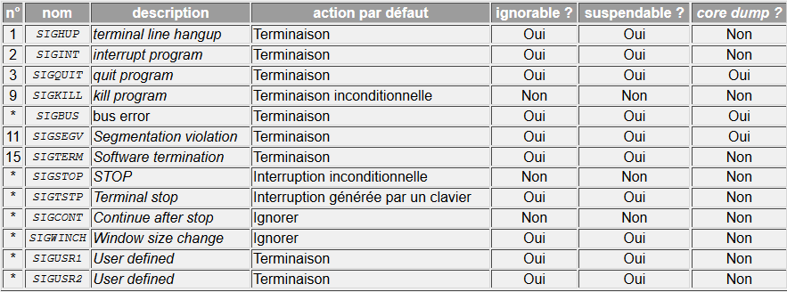
Tableau 1. Commandes externes

Slide 67
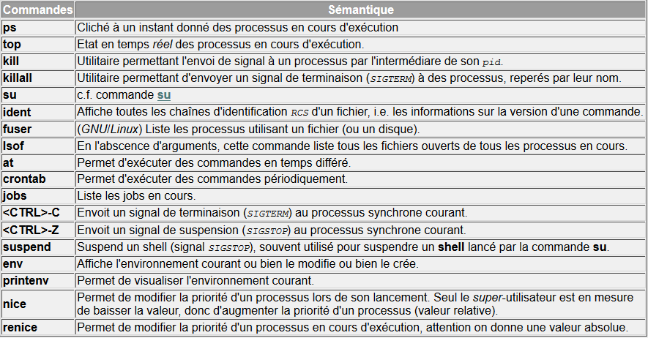
Tableau 2. Commandes externes

Slide 68
Les états d’un processus
STAT :l'état d'une tâche est y représentée. L'état est soit S pour sleeping, D pour uninterruptible sleep, R pour running, Z pour zombie, ou T pour stopped (encore appelé traced). Ces états sont modiés par un traceur < pour les processus avec une valeur de priorité négative, N pour les processus avec des valeurs de priorités positives et W pour un processus dégagé vers l'espace de swap (ceci ne fonctionne correctement que pour les processus du noyau) ;

Slide 69
Les états d’un processus

Slide 70
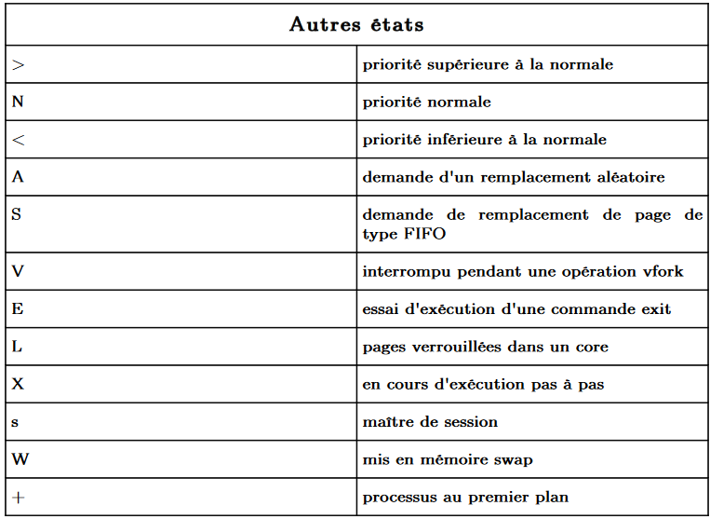

Slide 71
Retour

